Slide 1
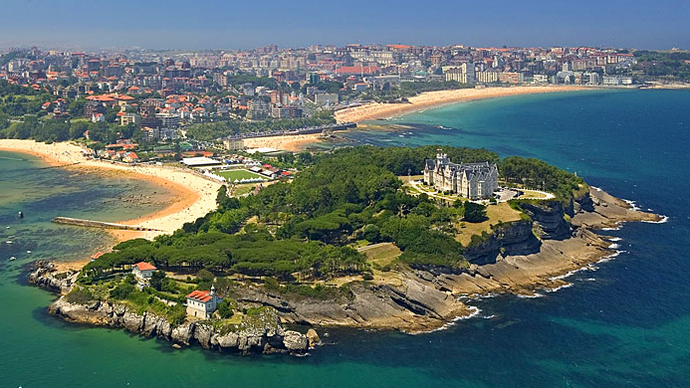
El acceso a la categoría de Magistrado por escalafón
Análisis del proceso de ascenso desde 2006 a 2019
Sergio Oliva Parrilla
Asociación Judicial Francisco de Vitoria

Slide 2

El Acceso a la categoría de Magistrado por escalafón
Resumen:
Este estudio tiene por objeto analizar el proceso de ascenso por escalafón a la categoría de Magistrado de los jueces integrantes de las promociones 53° a 63°.
Las gráficas comparadas de las últimas promociones evidencian el colapso del ascenso, con especial afección a los jueces de la Promoción 63°. Se analizarán las causas y consecuencias de la tardanza en ascender a la categoría de Magistrado, valorando las posibles soluciones.

Slide 3
Índice
Introducción
Análisis estadístico de las promociones 53ª a 63ª
Cuadro comparativo entre las promociones 53º a 63ª
Causas del colapso
Consecuencias
Soluciones

Slide 4
1. Introducción
Juez
Magistrado
Magistrado del Tribunal Supremo
Categorías Carrera Judicial:
Proceso de ascenso:
2
Ascensos por escalafón con 3 años de servicios efectivos
Vacantes (artículo 311 LOPJ)
1
Especialización de jueces con 2 años de servicios efectivos
4
Concurso entre juristas de reconocida competencia con más de 10 años de ejercicio profesional que superen curso de formación
1

Slide 5
1. Introducción
El artículo 311 de la Ley Orgánica del Poder Judicial regula el límite temporal inferior de permanencia en la categoría de Juez, pero…
¿ Qué sucede con el límite temporal superior de permanencia en la categoría de juez?
Crisis económica: no creación de plazas desde 2011 hasta noviembre 2014.
Promociones con gran número de integrantes: años 2010, 2011 y 2012.

Slide 6
1. Introducción
¿Supresión de las categorías judiciales como solución?
SÍ
La naturaleza del oficio de Juez no se ve alterada por el tiempo de servicios ni por el tipo de plaza que ocupa. Significación institucional y social sustancialmente igual.
Dejar atrás el sesgo jerárquico y apostar por una carrera puramente horizontal. Los Jueces solo debemos diferenciarnos por la diversidad de las funciones.
Plena compatibilidad con el artículo 122 de la Constitución Española.

Slide 7
2. Análisis Estadísticos de las promociones 53ª a 63ª
Desde publicación en BOE del Acuerdo del Pleno del Consejo General del Poder Judicial por el que se adjudica el primer destino como Juez,
hasta publicación en el BOE del Acuerdo de la Comisión Permanente del Consejo General del Poder Judicial por el que se promueve a la categoría de Magistrado
Cómputo del tiempo de ascenso:
Ley Orgánica 1/2009 que reforma Ley Orgánica 6/1985:
Se suprime el traslado forzoso con motivo del ascenso a la categoría de Magistrado.
Se rompe el vínculo:
categoría órgano judicial-categoría profesional de su titular
Evento destacado:

Slide 8

2.1 Promoción 53ª
Tiempo promedio ascenso: 3,82 años
El BOE el Real Decreto 14/2006, de 17 de enero, nombraba Magistrados a 35 Jueces, cuando habían transcurrido dos años, ocho meses, y
veintiocho días de servicios efectivos.

Slide 9
2.2 Promoción 54ª
Tiempo promedio ascenso: 5,06 años

Slide 10
2.3 Promoción 55ª
Tiempo promedio ascenso: 4,77 años

Slide 11
2.4 Promoción 56ª
Tiempo promedio ascenso: 4,98 años

Slide 12
2.5 Promoción 57ª
Tiempo promedio ascenso: 4,95 años

Slide 13
2.6 Promoción 58ª
Tiempo promedio ascenso: 5,55 años

Slide 14
2.7 Promoción 59ª
Tiempo promedio ascenso: 5,83 años

Slide 15
2.8 Promoción 60ª
Tiempo promedio ascenso: 5,29 años

Slide 16
2.9 Promoción 61ª
Tiempo promedio ascenso: 4,78 años

Slide 17
2.10 Promoción 62ª
Tiempo promedio ascenso: 5,46 años

Slide 18
2.11 Promoción 63ª
… faltan por ascender 175 integrantes
Tiempo promedio ascenso actual: 6,16 años

Slide 19
2.12 Proyección Promoción 63ª
Ascenso comparado con la Promoción más similar: número y tramos
Similar contexto histórico de creación de unidades judiciales
Método de aproximación
Tiempo de ascenso según ritmo de concursos de Magistrados en los últimos dos años

Slide 20
Proyección Tiempo promedio ascenso: 7,22 años

Slide 21
3. Cuadro comparativo entre las promociones 53ª a 63ª

Slide 22
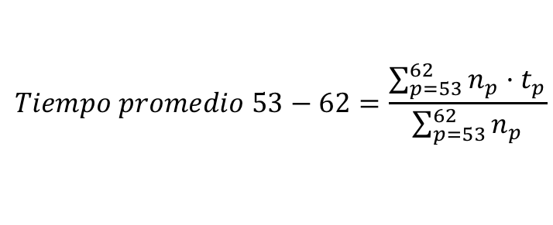
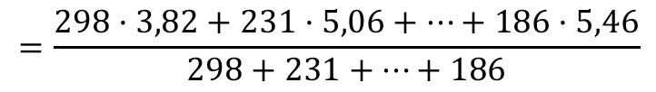
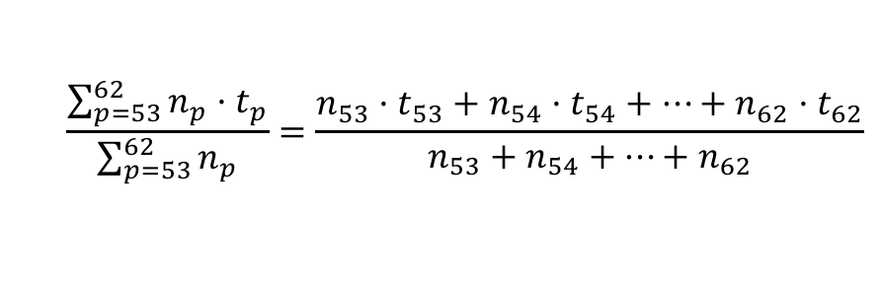
3. Cuadro comparativo entre las promociones 53ª a 63ª
El tiempo promedio de la serie estadística (Promoción de 53ª a 62ª) se ha calculado según la siguiente expresión:
p: promoción objeto de estudio.
n_{p}: integrantes de la promoción p.
t_{p}: tiempo promedio de ascenso para la promoción p. ∑ sumatorio desde la Promoción 53ª hasta la 62ª.
$$Tiempo promedio 53−62=\frac{\sum_{p=53}^{62}{n_{p}·t_{p}}}{\sum_{p=53}^{62}{n_{p}}}$$
Para un mejor entendimiento de las operaciones se desarrolla la fórmula anterior:
$$\frac{\sum_{p=53}^{62}{n_{p}·t_{p}}}{\sum_{p=53}^{62}{n_{p}}}=\frac{n_{53}·t_{53}+n_{54}·t_{54}+…+n_{62}·t_{62}}{n_{53}+n_{54}+…+n_{62}}$$
$$=\frac{298·3,82+231·5,06+…+186·5,46}{298+231+…+186}$$
Se observa que el calculo de la media ha sido ponderado en base al número de integrantes. Se obtiene un resultado más coherente, ya que no se pueden considerar del igual modo a promociones de 298 integrantes (53ª) y a promociones de 52 integrantes (56ª).
El resultado obtenido aplicando esta expresión para la serie estadística (Promoción de 53ª a 62ª) es un tiempo promedio de ascenso de 4,90 años.

Slide 23
3. Cuadro comparativo entre las promociones 53ª a 63ª

Slide 24
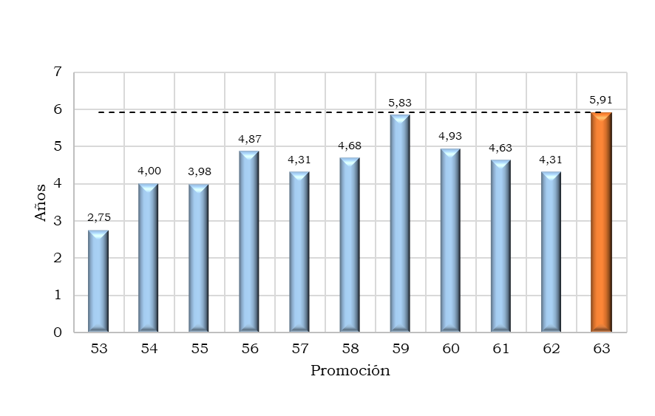
3.1. Tiempo promedio de ascenso primer integrante Promoción 53ª a 63ª

Slide 25
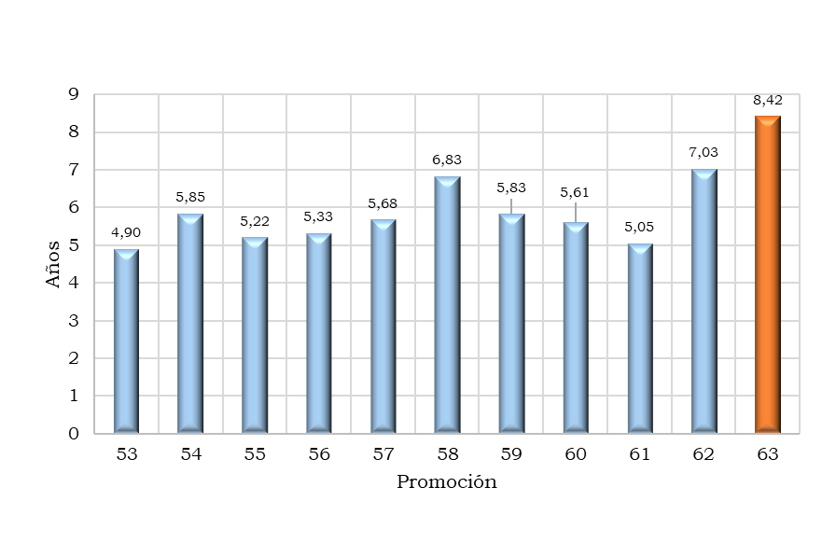
3.2. Tiempo promedio de ascenso último integrante Promoción 53ª a 63ª

Slide 26
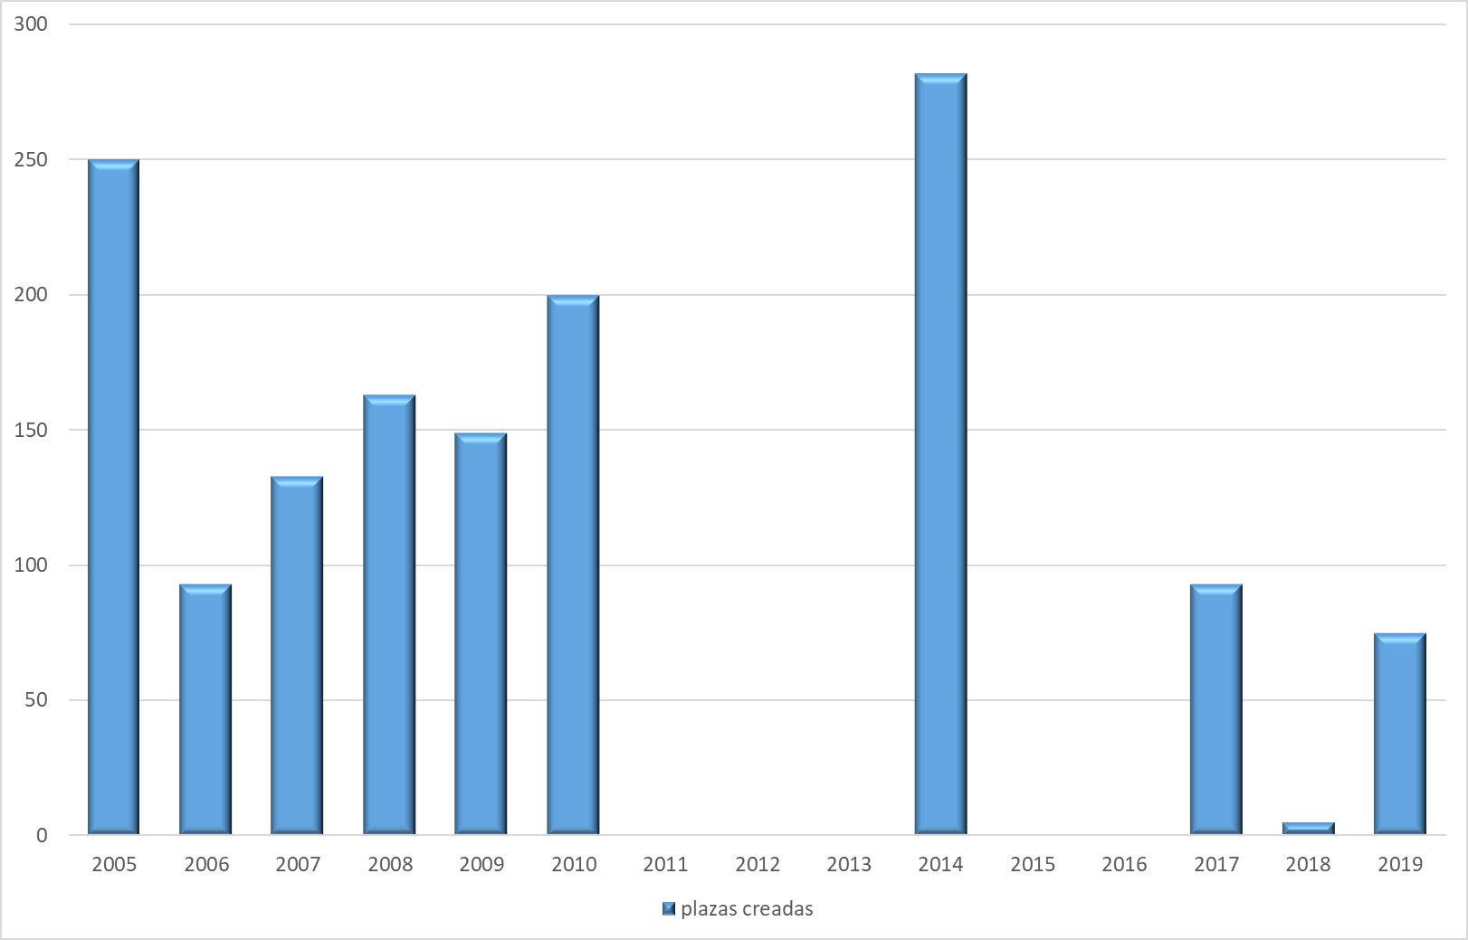
4. Causas del colapso. Análisis de la creación de unidades judiciales desde 2005 a la actualidad
Principal motivo del colapso es la ausencia de creación de unidades judiciales

Slide 27
4. Causas del colapso. Análisis de la creación de unidades judiciales desde 2005 a la actualidad
Entre 2005 y 2009 se crearon 788* unidades judiciales
529 Jueces ascendieron en tan solo 4 años (desde febrero 2006 a febrero de 2010)
Afección directa en el ritmo de ascenso de las Promociones 57ª, 58ª y 59ª
Desde el año 2010 hasta noviembre de 2014 no se crearon unidades judicial

Slide 28
4. Causas del colapso. Análisis de la creación de unidades judiciales desde 2005 a la actualidad
Disminución del tiempo de ascenso Promociones 60ª y 61ª
RD 285/2015 creó 279 unidades judiciales
Desde el año 2015 a 2019 se han creado 173 unidades judiciales
En ese periodo se necesitaba hacer frente a un grueso de 621 Jueces que debían ascender
COLAPSO DEL SISTEMA DE ASCENSO

Slide 29
5. Consecuencias del colapso
5.1. Consecuencias económicas
Son retribuciones básicas: a) El sueldo y b) La antigüedad. Y son retribuciones complementarias: a) El complemento de destino y b) El complemento específico.
En el anexo I, “Importe mensual de sueldo de los miembros de la carrera judicial” se dispone que el Magistrado percibirá 1.851,57 euros brutos mensuales, y el Juez percibirá 1.440,11 euros brutos mensuales.
En el anexo II.2, “Complemento de destino de los miembros de la carrera judicial” se dispone que los Magistrados de los órganos unipersonales percibirán 1.741,31 euros brutos mensuales, mientras que los Jueces percibirán 1.591,64 euros brutos mensuales.
Sin entrar a valorar el complemento de destino, por cuanto existen muchos Magistrados que están en plazas de Juez, el único dato objetivable es el importe mensual de sueldo. Eso no supone que un Magistrado cobre más que un juez en esas cuantías, sino que la diferencia mínima entre un Juez y un Magistrado, son las cantidades que ahora se expondrán. Con esas advertencias, la diferencia económica entre un Magistrado y un Juez se sitúa en 411,46 euros brutos mensuales.

Slide 30
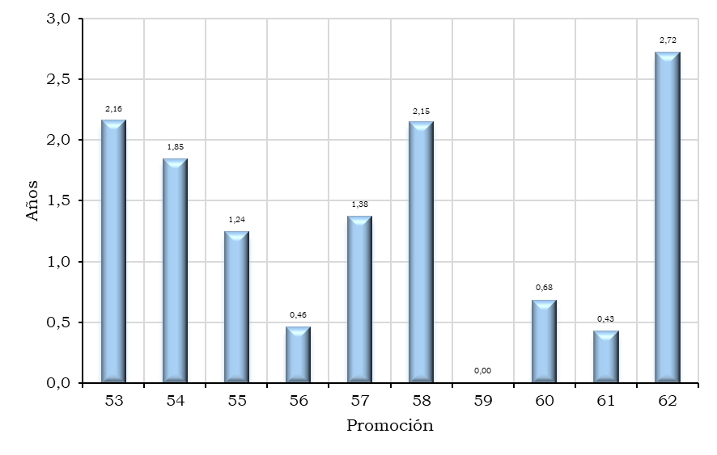
5.1. Consecuencias económicas
Apliquemos tal cifra a las diferencias temporales entre los primeros y los últimos de las promociones 53ª a 62ª que se especifican en la siguiente gráfica:

Slide 31
5.1. Consecuencias económicas
El último integrante de la Promoción 62ª percibió 13.427,31 euros brutos menos que los compañeros de su misma promoción que ascendieron en el primer tramo
Atendiendo al global de promociones de estudio, la diferencia económica entre la persona que menos tardó en ascender (dos años, ocho meses y veintiocho días) y la que más tardó (siete años y once días) fue de cuatro años, tres meses y trece días, que en términos económicos supone un diferencia de 21.162,75 euros brutos
Esas diferencias económicas serán mucho mayores para los integrantes de las Promociones 63ª y 64ª

Slide 32
5.2. Consecuencias orgánicas
Para el desempeño de determinados cargos judiciales, la Ley Orgánica del Poder Judicial exige haber prestado determinado número de años en la categoría de Magistrado
Artículo 333 LOPJ
Las plazas de Presidente de Sala de la Audiencia Nacional, así como las de Presidente de Sala de los Tribunales Superiores de Justicia, se proveerán, por un período de cinco años renovable por un único mandato de otros cinco años, a propuesta del Consejo General del Poder Judicial, entre Magistrados que hubieren prestado diez años de servicios en esta categoría y ocho en el orden jurisdiccional de que se trate.
Artículo 335 LOPJ
La Presidencia de la Audiencia Nacional se proveerá por el Consejo General del Poder Judicial, por un período de cinco años renovable por un único mandato de otros cinco años, entre Magistrados con quince años de servicios prestados en la categoría.

Slide 33
5.2. Consecuencias orgánicas
Artículo 335 LOPJ
La plaza de Jefe del Servicio de Inspección del Consejo General del Poder Judicial se proveerá por un Magistrado del Tribunal Supremo con una antigüedad en la categoría de dos años o por un Magistrado con diez años de servicios en la categoría.
Artículo 336 LOPJ
Los Presidentes de los Tribunales Superiores de Justicia se nombrarán por un período de cinco años renovable por un único mandato de otros cinco años, a propuesta del Consejo General del Poder Judicial entre Magistrados que hubieren prestado diez años de servicios en la categoría, lo hubieren solicitado y lleven, al menos, quince años perteneciendo a la Carrera Judicial.
Con tales exigencias temporales, y no limitándose la permanencia del Juez en su categoría, se está vedando la posibilidad de promocionarse en condiciones de igualdad con otros Magistrados que, por azar, ascendieron en un tiempo menor.

Slide 34
6. Soluciones
6.1. Análisis de las jubilaciones como factor en el ritmo de ascenso
En la próxima década se producirá una extraordinaria situación coyuntural en la que casi una cuarta parte de la carrera judicial se jubilará
En los próximos 5 años se deberán jubilar forzosamente* un total de 259 Magistrados. Y si tomamos como edad de jubilación los 67 años, podrían llegar a jubilarse 908 Magistrados.
En el año 2018 se jubilaron 75 Magistrados, 23 de ellos de forma voluntaria, antes de llegar a los 72 años. Eso supone un 31%. Media similar en los últimos años.

Slide 35
6.1. Análisis de las jubilaciones como factor en el ritmo de ascenso

Slide 36
6.1. Análisis de las jubilaciones como factor en el ritmo de ascenso
Del gráfico anterior obtenemos que en los próximos cinco años se generarían 343 plazas de Magistrados por la vía de la jubilación
Aplicación del factor corrector del 67%
230 plazas para ascenso
46 plazas por año
La “macro” jubilación judicial llegará tarde para la Promoción 63ª y 64ª

Slide 37
6.2. La mejor solución: la eliminación de las categorías Juez - Magistrado
Ley Orgánica 1/2009, complementaria de la Ley de reforma de la legislación procesal para la implantación de la nueva Oficina Judicial, que modificó la LOPJ.
Rompe el vínculo existente entre la categoría del órgano judicial y la categoría profesional de su titular
Desde ese momento, carece de sentido mantener esa duplicidad de categorías en la carrera judicial

Slide 38
6.2. La mejor solución: la eliminación de las categorías Juez - Magistrado
Existencia de un proyecto de ley que facilitaría su rápida implementación
Anteproyecto de abril de 2014 de reforma de la LOPJ, “Ley Gallardón”
En su Exposición de Motivos, V, se disponía que “a partir de ahora sólo habrá Jueces, si bien a efectos honoríficos podrán quienes lo deseen, siempre que hayan cumplido seis años de antigüedad, utilizar el tradicional tratamiento de “Magistrado”.
Artículo 341
“Los Jueces podrán utilizar la denominación de Magistrado cuando tengan reconocidos seis años de servicios en la Carrera Judicial”.

Slide 39
6.2. La mejor solución: la eliminación de las categorías Juez - Magistrado
Existencia de un proyecto de ley que facilitaría su rápida implementación
Artículo 366
En relación con la provisión de plazas de Presidentes y Presidentes de Salas:
“1. Los Presidentes de los Tribunales Superiores de Justicia se proveerán por un período de cinco años, a propuesta del Consejo General del Poder Judicial, entre Jueces que tengan reconocida en la Carrera Judicial una antigüedad de al menos veinte años. (…).
2. Los Presidentes de las Salas de los Tribunales Superiores de Justicia se proveerán por un período de cinco años, a propuesta del Consejo General del Poder Judicial, entre Jueces que hubiesen superado las pruebas selectivas de excelencia y especialización profesional del orden jurisdiccional de que se trate, siempre que tengan reconocida en la Carrera Judicial una antigüedad de al menos quince años. Cuando cesaren en su cargo quedarán adscritos a la Sala en la que prestaren servicios”.

Slide 40
6.2. La mejor solución: la eliminación de las categorías Juez - Magistrado
2. La eliminación de la duplicidad de categorías no perjudica a nadie
El modo de ingreso en la carrera judicial permanece sustancialmente inalterado. Conservándose, asimismo, el ingreso colateral en la carrera judicial mediante el denominado cuarto turno (artículo 327 del Anteproyecto de 2014)
Rediseñar el sistema retributivo no conllevaría pérdida de derechos para los actuales Magistrados
El complemento de destino permanecería igual
El sueldo mensual se abonaría en función de la antigüedad

Slide 41
6.2. La mejor solución: la eliminación de las categorías Juez - Magistrado
3. Libertad absoluta de movimientos entre los miembros de la carrera judicial: “Quien puede lo más, puede lo menos”. Simplificación de la rueda de concursos
Un Juez podría optar por plazas que teóricamente corresponden a compañeros con menor antigüedad en la Carrera
En la realidad actual de nuestros Juzgados
Numerosos jueces están prestando servicios como Magistrados de facto
Jueces en “expectativa de destino”
JUEZ Y MAGISTRADO SE DILUYEN CONCEPTUALMENTE

Slide 42
6.2. La mejor solución: la eliminación de las categorías Juez - Magistrado
3. Libertad absoluta de movimientos entre los miembros de la carrera judicial: “Quien puede lo más, puede lo menos”. Simplificación de la rueda de concursos
Concursos únicos regidos por el criterio de la especialidad y el de la antigüedad
Mecanismo facilitador de la ocupación efectiva de las plazas ofertadas, evitando el calvario de las actuales tres fases de concurso
La realidad de la carrera judicial conduce a suprimir las categorías y reforzar el peso de la antigüedad

Slide 43
6.3. Solución alternativa: Introducción de un sistema de ascenso automático
Se mantendría la duplicidad de categorías pero se desvincularía el ascenso por escalafón de factores exógenos a la antigüedad, mérito o capacidad
No sería necesario rediseñar el régimen retributivo, pero se produciría un colapso para la ocupación de Juzgados de categoría de Magistrado, con las consecuentes pérdidas económicas para los que ascienden.
Analizando el histórico promedio de ascenso de los últimos años, el ascenso automático debería operar a los 5 años
Principal problema: si realmente se apuesta por modernizar la Administración de Justicia, debemos dirigirnos hacia una carrera verdaderamente horizontal. Esta solución perpetua una carrera vertical

Slide 44

Muchas gracias por la atención
Sergio Oliva Parrilla
Juez Titular del Juzgado de Primera Instancia e Instrucción número 1 de la Orotava (Tenerife)

